Slide 1
ΛΕΒΗΤΟΣΤΑΣΙΟ
Γενικά
Λεβητοστάσιο είναι ο χώρος όπου παρασκευάζεται το ζεστό νερό για τη θέρμανση ενός κτιρίου.
Στο λεβητοστάσιο εγκαθίσταται όλος ο εξοπλισμός που είναι απαραίτητος για την οικονομική και ασφαλή παραγωγή του ζεστού νερού καθώς και τη διακίνησή του προς το δίκτυο διανομής.

Slide 2
Αριθμός λεβήτων
Ανάλογα με την απαιτουμένη θερμική ισχύ μπορεί να τοποθετηθούν ένας ή περισσότεροι λέβητες.
Όταν το θερμικό φορτίο είναι μέχρι 215.000 Kcal/h (250 KW), μπορεί να τοποθετηθεί ένας λέβητας.
Για μεγαλύτερο φορτίο είναι προτιμότερο να υπάρχουν δυο λέβητες, ώστε:
να υπάρχει μερική κάλυψη του φορτίου, σε περίπτωση βλάβης ενός λέβητα ή καυστήρα και
να έχουμε οικονομία στα καύσιμα επειδή οι καιρικές συνθήκες, συνήθως, απαιτούν μόνον το 50 % του εγκατεστημένου φορτίου. Και αυτό γιατί ενώ ο υπολογισμός των θερμικών απωλειών γίνεται π.χ στην περιοχή Αθηνών για εξωτερική θερμοκρασία0°Ο,η μέση θερμοκρασία του χειμώνα είναι περίπου 10 °C.
Θέση λεβητοστασίου
Για ισχύ μέχρι 45 KW (38.700 Kcal/h) και υπό προϋποθέσεις, που αναφέρονται στον Κτιριοδομικό Κανονισμό, δεν είναι υποχρεωτική η κατασκευή ιδιαίτερου χώρου για τη στέγαση του λέβητα.
Η επιλογή της θέσης ενός λεβητοστασίου αντιμετωπίζεται από την αρχιτεκτονική μελέτη του κτιρίου. Επειδή όμως γίνονται και πολλές εγκαταστάσεις Κ.Θ. σε παλαιά κτίρια, αναφέρουμε τις βασικές προϋποθέσεις που πρέπει να ικανοποιούνται προκειμένου ν' αποφύγουμε σοβαρά σφάλματα.
α. Ένα λεβητοστάσιο κατασκευάζεται συνήθως στο υπόγειο του κτιρίου. Σε ειδικές περιπτώσεις μπορεί να τοποθετηθεί στο δώμα ή σε ενδιάμεσο όροφο. Στις περιπτώσεις αυτές πρέπει να λαμβάνονται πρόσθετα μέτρα περιορισμού του θορύβου (επιλογή πιο αθόρυβου καυστήρα-λέβητα, επαρκής διατομή καμινάδας, αντικραδασμική στήριξη κλπ)
β. Πρέπει να είναι δυνατή η διέλευση της καπνοδόχου από το λεβητοστάσιο μέχρι το δώμα του κτιρίου. Και αυτό χωρίς να έχουμε μεγάλο οριζόντιο τμήμα ή αλλαγές στη πορεία του καπναγωγού ή της καπνοδόχου.
γ. To λεβητοστάσιο πρέπει να επικοινωνεί με τον εξωτερικό χώρο απ' ευθείας ή μέσω σήραγγας, για να εξασφαλίζεται ο αερισμός και εξαερισμός του
δ. Επιλέγεται θέση όσο γίνεται πιο μακριά από τα υπνοδωμάτια ώστε να μην ενοχλεί ο θόρυβος, χωρίς όμως να απομακρυνόμαστε πολύ από τους θερμαινόμενους χώρους και το "κέντρο βάρους" της εγκατάστασης.
ε. Από το λεβητοστάσιο πρέπει να υπάρχει οδός διαφυγής προς ασφαλή χώρο.

Slide 3
Μέγεθος λεβητοστασίου
Οι διαστάσεις του λεβητοστασίου εξαρτώνται από το μέγεθος και τον αριθμό των λεβήτων.
Από τη φάση της αρχιτεκτονικής μελέτης ενός κτιρίου είναι απαραίτητο να συνεργασθούν ο αρχιτέκτονας και ο μηχανολόγος, ώστε:
να γίνει η διάταξη του εξοπλισμού του λεβητοστασίου (λέβητας, καυστήρας, Δ.Δ. κλπ.)
να μείνουν οι απαραίτητες αποστάσεις από τους τοίχους για τησυντήρηση
να ευρεθεί η διέλευση του καπναγωγού και της καπνοδόχου και
να σχεδιασθούν, στο τέλος, οι τοίχοι.
Γύρω από το λέβητα πρέπει να υπάρχει χώρος για τον καθαρισμό του. Οι απαιτούμενες αποστάσεις ορίζονται παρακάτω. Ιδιαίτερα μέριμνα λαμβάνεται, όπως προαναφέραμε, για τη διαδρομή του καπναγωγού και της καπνοδόχου.
Βάσει του Κτιριοδομικού Κανονισμού πρέπει να προβλέπονται οι παρακάτω αποστάσεις.
α. Απόσταση μεταξύ της πλευράς της πόρτας του λέβητα και του απέναντι τοίχου:
• για λέβητες μέχρι 260.000 Kcal/h, τουλάχιστον 1,5m
• για μεγαλύτερους λέβητες, τουλάχιστον 2m
β. Απόσταση μεταξύ πίσω πλευράς λέβητα και απέναντι τοίχου :
τουλάχιστον η μισή από τις προαναφερθείσες.
γ. Απόσταση πλευρών από τους απέναντι τοίχους: min 0,60m
δ . Ύψος λεβητοστασίου
για ισχύ μέχρι 60.000 Kcal/h : τουλάχιστον 2,20 m
για ισχύ άνω των 60.000 Kcal/h : τουλάχιστον 2,40 m
για ισχύ μεγαλύτερη των 200.000 Kcal/h: τουλάχιστον 3 m

Slide 4
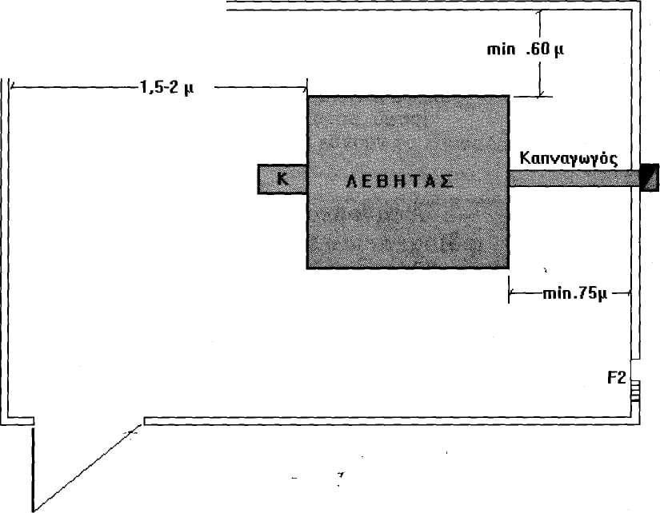
Πόρτες, ανοίγματα
Οι πόρτες να ανοίγουν προς τα έξω, να είναι μεταλλικές και να κλείνουν με ειδικό μηχανισμό αυτόματης επαναφοράς στη κλειστή θέση.
Φυσικά οι διαστάσεις τους πρέπει να επιτρέπουν τη διέλευση του λέβητα και του υπόλοιπου εξοπλισμού.
Περσιδωτό άνοιγμα F1 εισαγωγής αέρα(χαμηλά) F1= .5 F, min 300 τ.εκ.
Αερισμός | λεβητοστασίου (ψηλά) F2= .25 F min200T.e.
Μεταλλική πόρτα

Slide 5
Αποχέτευση λεβητοστασίου
Στο δάπεδο του λεβητοστασίου πρέπει να υπάρχει αποχέτευση (φρεάτιο, σωλήνας κλπ) για το νερό της εγκατάστασης θέρμανσης, σε περίπτωση επισκευών ή βλάβης.
To δίκτυο αυτό να επικοινωνεί με το κεντρικό δίκτυο αποχέτευσης μόνο μέσω οσμοπαγίδας μεγάλου βυθίσματος, εγκατεστημένης αμέσως έξω από το λεβητοστάσιο.
Επιπλέον χρειάζεται περιοδική διοχέτευση νερού στην αποχέτευση αυτή, γιατί με τη πολύμηνη αδράνεια εξατμίζεται το νερό της οσμοπαγίδας και μπορεί να γεμίσει ο χώρος του λεβητοστασίου με δύσοσμα και εκρηκτικά αέρια, σε περίπτωση απουσίας ή βλάβης του μηχανοσίφωνα. Απαγορεύεται να ρίχνουμε καύσιμα ( πετρέλαιο ή κατάλοιπα) στην αποχέτευση.

